Slide 1
문제(2021_03_31)

Slide 2
1. 5개의 숫자를 입력받은 뒤 가장 작은 수와 가장 큰 수를 출력하는 프로그램을 작성하시오.
2. 아래의 규칙을 따르는 수열의 20번째 숫자를 프로그램을 만들어 찾으시오.
1, 11, 12, 1121, 122111, 112213
첫 번째 수열 : 1
두 번째 수열 : 1이 1개 = 11
세 번째 수열 : 1이 2개 = 12
네 번째 수열 1이 1개, 2가 1개 = 1121
다섯 번째 수열 : 1이 2개, 2가 1개, 1이 1개 = 122111
여섯 번째 수열 : 1이 1개, 2가 2개 1이 3개 = 112213

Slide 3
3.
입력
1
출력
*
입력
4
출력
* *
* *
* *
* *
* *
* *
* *
* *
입력
2
출력
*
*
*
*
입력
3
출력
* *
*
* *
*
* *
*

Slide 4
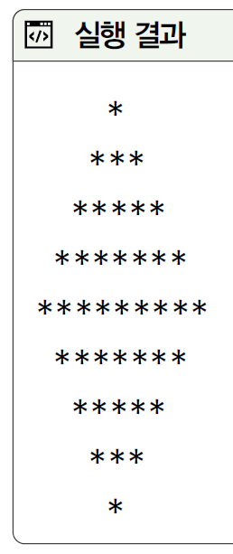

4.
5.
* *** ***** ******* ********* *********** ************* *************** ***************** ******************* ********************* *********************** ************************* ***************************

